Slide 1

UBAE
UBAE
Algoritmo A* vs Algoritmo Genético

Slide 2
PROBLEMÁTICA
A
B
Encontrar el camino óptimo en el menor tiempo posible.

Slide 3
METODOLOGÍA
Proceso de resolución.

Slide 4

























A
B

Slide 5
¿Cómo evaluamos los algoritmos?
Modelado de datos para el testing.

Slide 6


Slide 7




Slide 8
MÉTRICAS OBTENIDAS
Gráficos y resultados.

Slide 9
ALGORITMO A*
COSTO DEL CAMINO

Slide 10
ESTADOS RECORRIDOS

Slide 11
ALGORTIMO GENÉTICO
MÁXIMO 60 NODOS POR INDIVIDUO

Slide 13
FITNESS PROMEDIO
MÁXIMO 60 NODOS POR INDIVIDUO

Slide 14
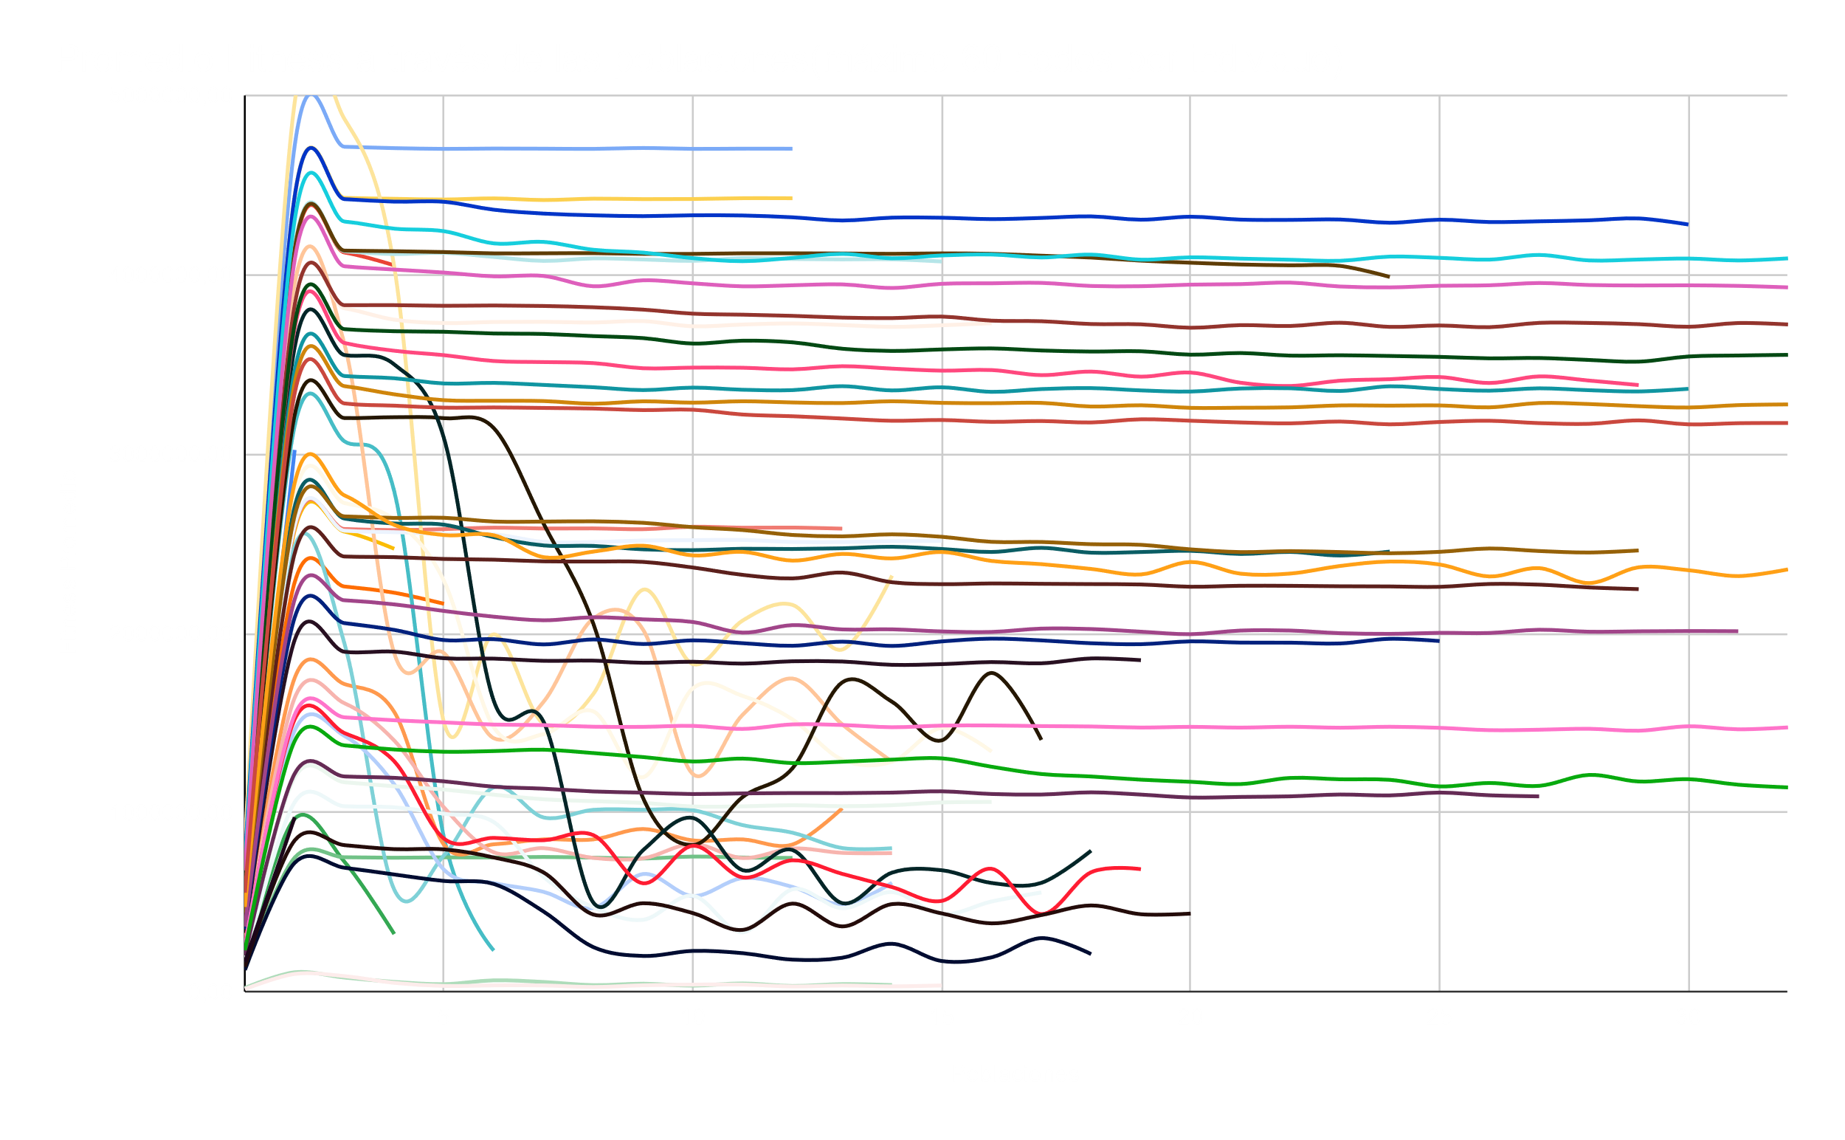

Slide 15
ALGORITMO GENÉTICO VS RANDOM
MÁXIMO 60 NODOS POR INDIVIDUO

Slide 17
CONCLUSIONES FINALES
Ventajas, desventajas y posibles mejoras.

Slide 18
CONCLUSIONES FINALES
Minimizar uso
Combinación
Analizar el entorno
Usando el proyecto para ciudades pequeñas.
Solo utilizar algoritmo A*.
TIEMPOS REDUCIDOS
POCO ALCANCE
Obtener una aproximación con el algoritmo genético.
Completar con A*.
AUMENTA EL ALCANCE
MAYOR COMPLEJIDAD
Ajustar los parámetros del algoritmo genético.
Analizar entorno para más detalles.
SUPER EFECTIVO
ANÁLISIS EXHAUSTIVO

Slide 19
ANALIZAR EL ENTORNO
Ejemplos.

Slide 20
B
A

Slide 22
¡GRACIAS!
Serrano, Cristian.
Espejo, Fabricio.

